Slide 1


Anatomie velkých kloubů
T.Rohan
KRNM FN Brno a LF MU Brno

Slide 2
Osnova
Ramenní kloub
Kyčelní kloubu
Kolenní kloub
RTG
UZ
MR

Slide 3
Ramenní kloub-úvod
nejpohyblivější kloub v lidském těle
volný kulovitý kloub
Kloubní hlavice – caput humeri – rozsahem větší než jamka
Kloubní jamka – cavitas glenoidalis scapulae – rozšířená a prohloubená o labrum glenoidale

Slide 4
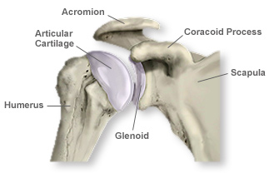
Ramenní kloub-kosti
http://www.scoi.com/specialties/anatomy-shoulder

Slide 5
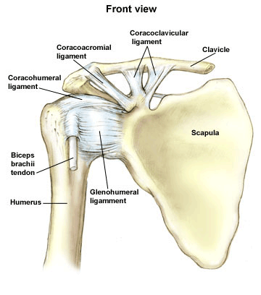
Ramenní kloub- vazy
http://www.thesportsmedcenter.com/shoulder/general.asp
Notes:
Intraartiikulární průběh dlouhé šlachy bicepsu

Slide 6
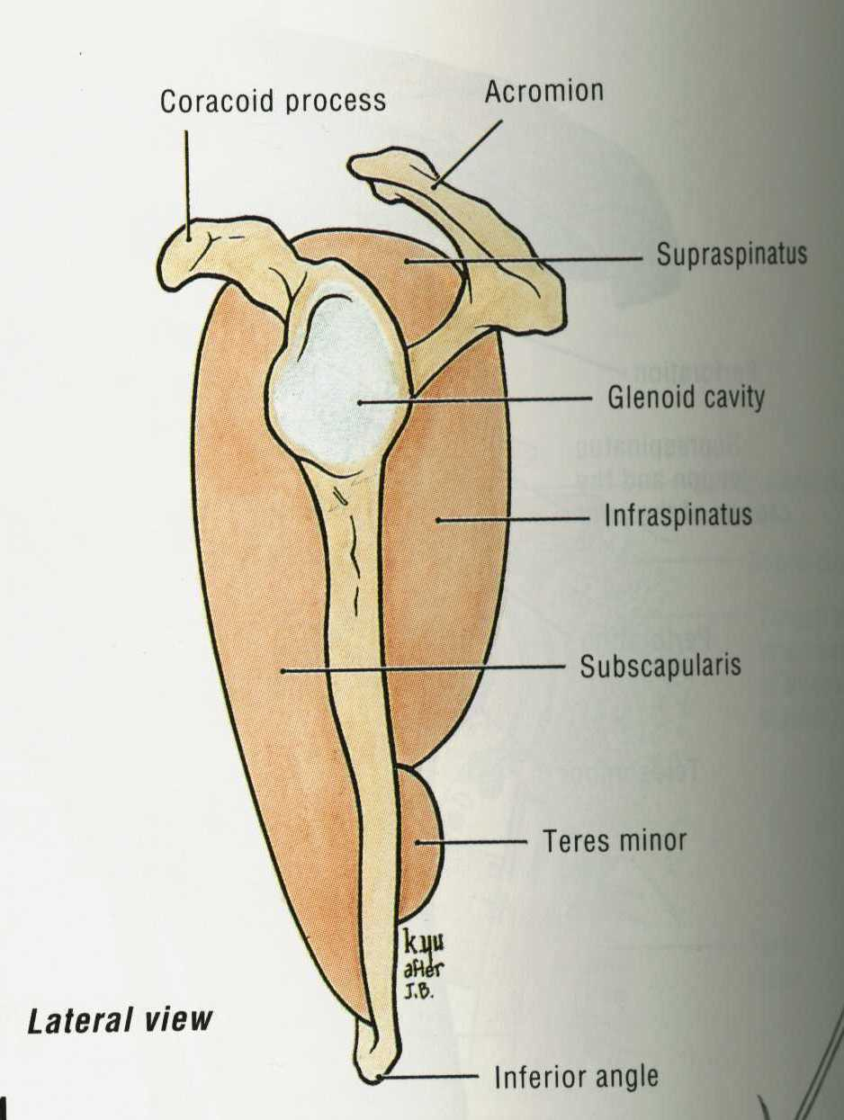
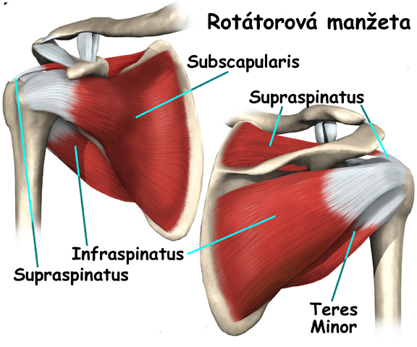
Ramenní kloub- rotátorová manžeta
Notes:
5 svalů

Slide 7
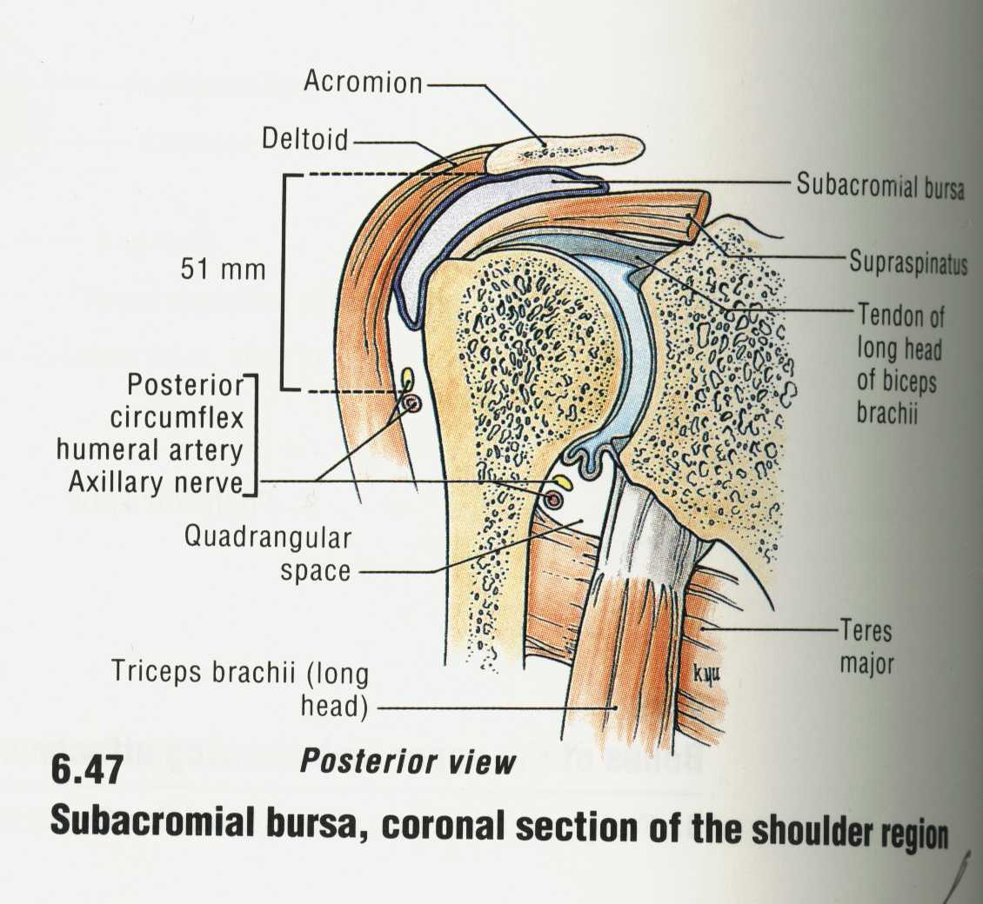
Ramenní kloub - synoviální váčky
Bursa m.subscapularis subtendinea
Bursa subcoracoidea
Bursa subacromialis
Bursa subdeltoidea

Slide 8
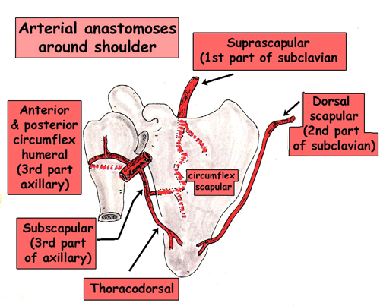
Ramenní kloub- cévy
http://neuros.org/index.php?option=com_stories&view=stories&layout=list&oid=18&limit=20&start=40
Notes:
Větve a.axillaris
Nervy – větve z n.subscapularis, n.axillaris, n.supraspinatus

Slide 9


RTG anatomie ramene
AP snímek Transthorakální projekce
AC
AH
CC
klavikula
akromion
margo lateralis
Molonyho
oblouk
Laterálně
Mediálně
Ventrálně
Dorzálně
Notes:
Hodnotíme AC skloubení, subakromiální prostor, jsou vidět žebra a plicní apex k dif dg bolestí ramene – fraktury či tumor
V axiální tvar akromia

Slide 10
Nejčastější postižení ramene
impingement syndrom - klinická dg
– redukce subakromiálního prostoru
akromioklavikulární poranění
luxace ramene
artróza ramenního kloubu
SLAP léze

Slide 11
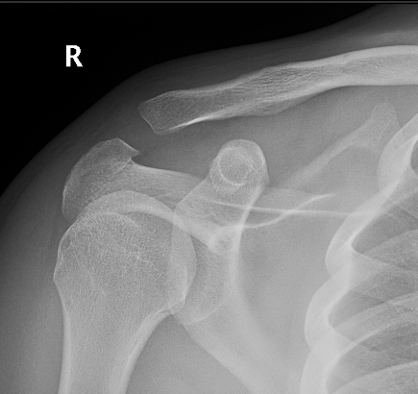


Akromioklavikulární vzdálenost
AC vzdálenost: horní hranice 6-8mm (zdroje se liší)
Zvyšuje se: Poranění AC skloubení, na stres snímcích
Snižuje se: Artrotické změny, rotace snímku
Tossy I
- rozšířená AC štěrbina do 10mm
- CC vzdálenost do 13mm
Tossy II
- rozšířená AC do 15mm
- CC vzdálenost do 20mm
- kloubní plochy klavikuly a akromionu zůstávají částečně v kontaktu.
Tossy III
- rozšíření AC nad 15mm
- CC vzdálenost nad 20mm
- luxace klavikuly nad akromion
Notes:
985924/4109 Matyskova Tossy
Haman Martin 900502/1399 Tossy II
Hrdlicka miroslav 430923/487 Tossy III
DLE TOSSY
AC vzdálenost: horní hranice 6-8 (zdroje se liší)
Zvyšuje se : Poranění AC skloubení , na strss snímcích
Snížuje se : Artrotické změny, rotace snímku, poloha vleže
5-8 (-https://radiopaedia.org/articles/acromioclavicular-injury
Patologický je vyší než 7 u mužů a vyší než 6 u žen -https://www.ncbi.nlm.nih.gov/pubmed/6858662
Dle CT měření v této studi je 6mm považováno za hrabiční http://posterng.netkey.at/esr/viewing/index.php?module=viewing_poster&task=viewsection&pi=122107&ti=405816&searchkey=
I

Slide 12
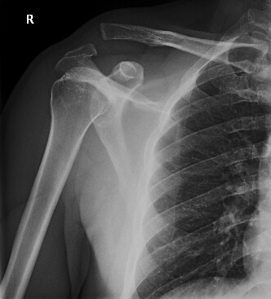
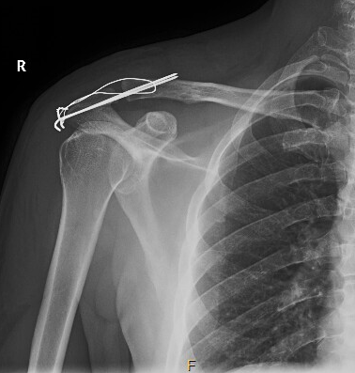
Příklad poranění AC skloubení
Notes:
Klasifikace Rockwood 1-6 nebo Tossy 1-3
Snímky se závažím, srovnání s druhou stranou

Slide 13
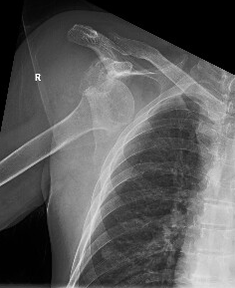
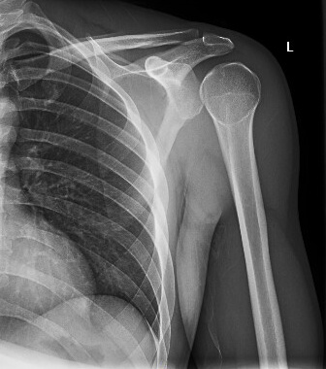

Přední luxace x zadní luxace

Slide 14
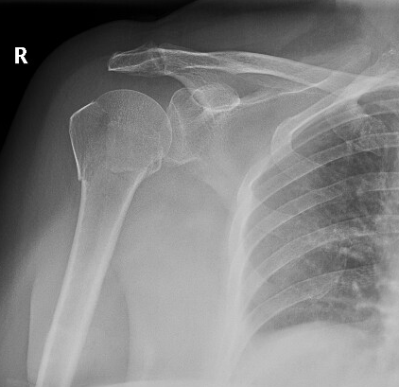
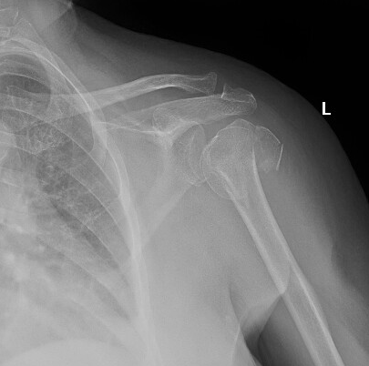
Fraktura chirurgického krčku humeru

Slide 15
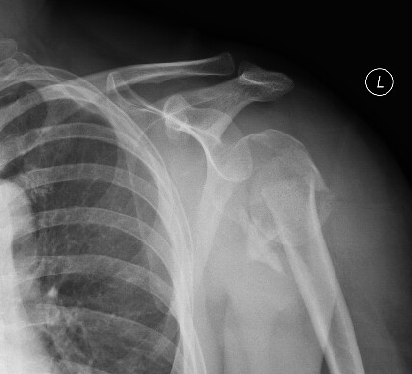
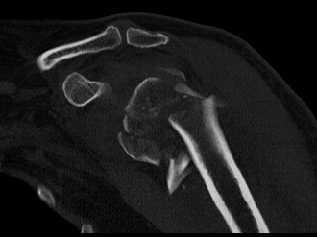
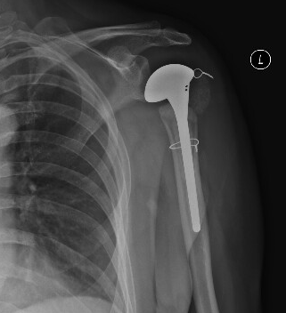
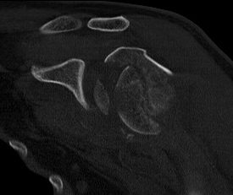
CKP ramenního kloubu
Axiál
Koronál

Slide 16
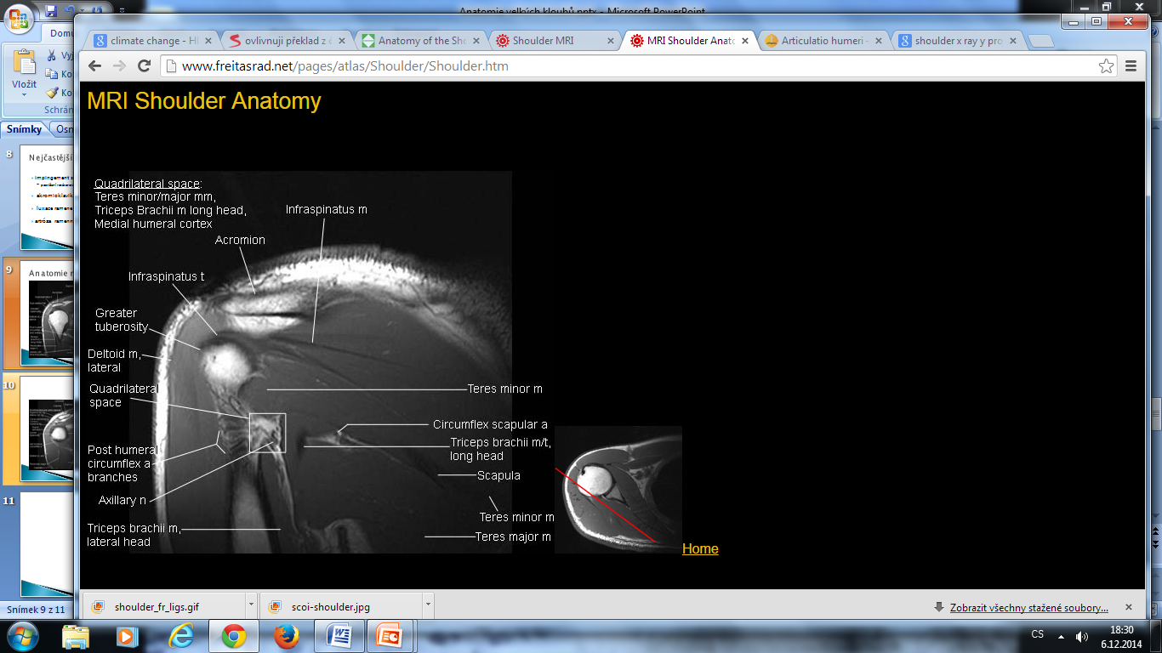
Anatomie ramene- MR
http://www.freitasrad.net/
Notes:
920225/4930 SLAP

Slide 17
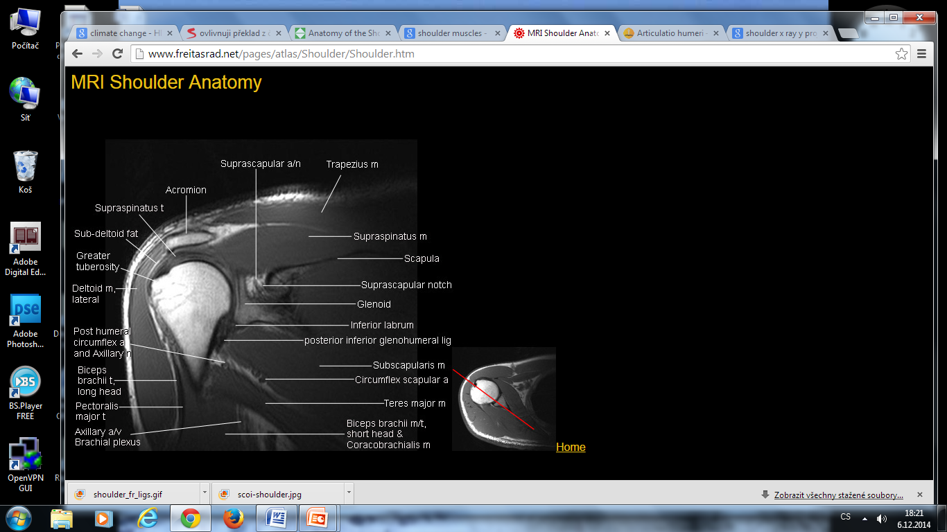
Anatomie ramene- MR
http://www.freitasrad.net/

Slide 18
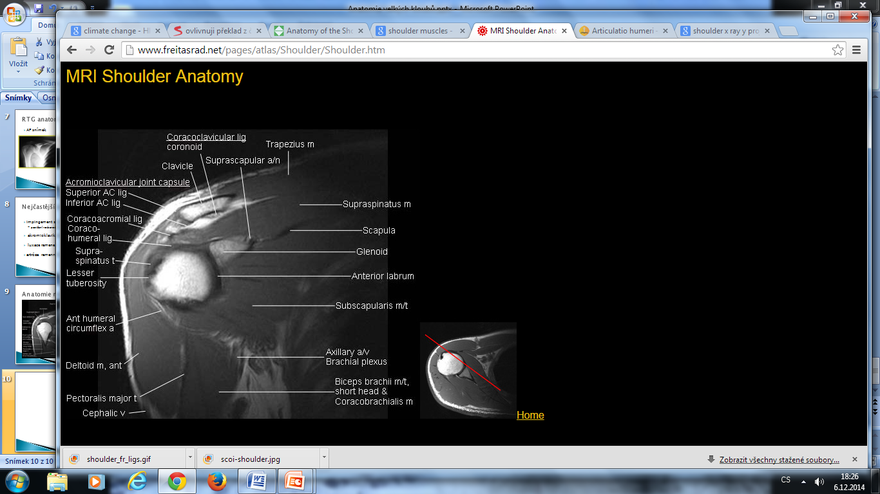
Anatomie ramene- MR
http://www.freitasrad.net/

Slide 19
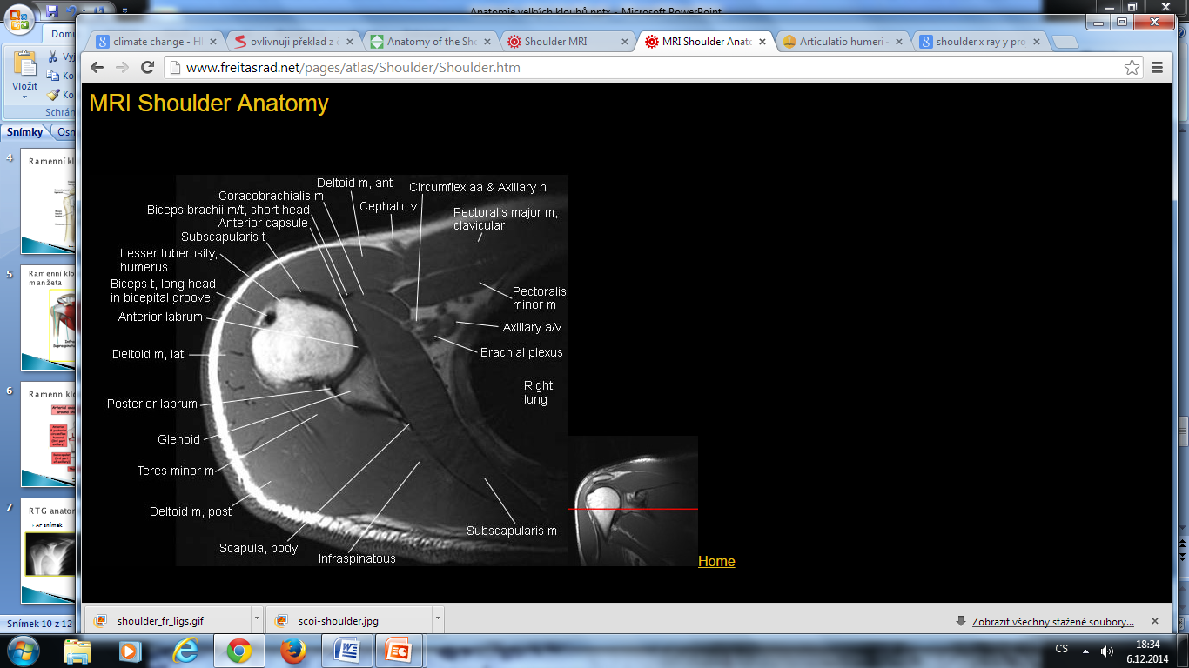
Anatomie ramene- MR
http://www.freitasrad.net/

Slide 20
SLAP léze
superior labral tear from anterior to posterior
= poškození labra glenoidu jamky kloubní v horní části kloubu v místě inzerce dlouhé šlachy bicepsu
u pacientů, kteří pracují s rukama nad hlavou
( overhead motions )-na podkladě chronických degenerativních změn, dále u sportovců-vrhači, plavci, volejbalisté-prudké pohyby- odtržení labra
Notes:
Příklad 760121/3884 980507/4224 SLAP léze
550409/2792 ruptura m.supraspinatus

Slide 21
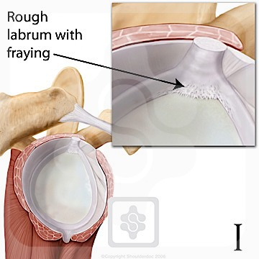
SLAP léze-typy dle Snydera
I. typ
  parciální ruptura a degenerace labra, okraje hrubé a roztřepené
http://www.shoulderdoc.co.uk/article.asp?article=1027

Slide 22
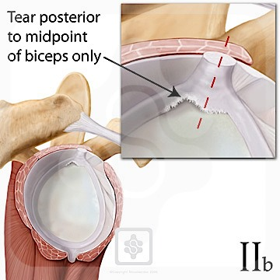
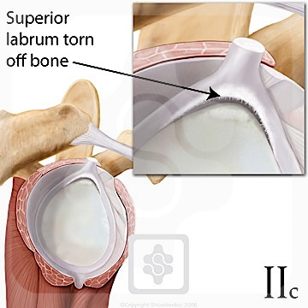
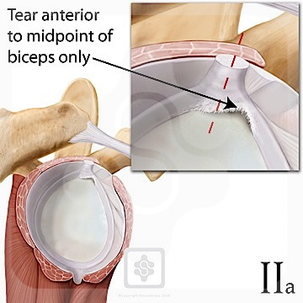
SLAP léze-typy dle Snydera
II.typ
  nejčastější typ, kompletní odtržení labra
  subtypy A,B,C ( přední, zadní, kombinace obou )
http://www.shoulderdoc.co.uk/article.asp?article=1027

Slide 23
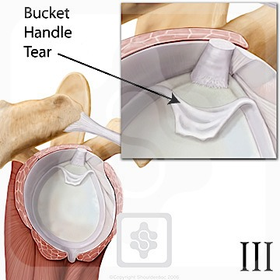
SLAP léze-typy dle Snydera
III.typ
  „bucket handle“, odtržené labrum „ visí“ do kloubní dutiny, šlacha dlouhé hlavy bicepsu intaktní
http://www.shoulderdoc.co.uk/article.asp?article=1027

Slide 24
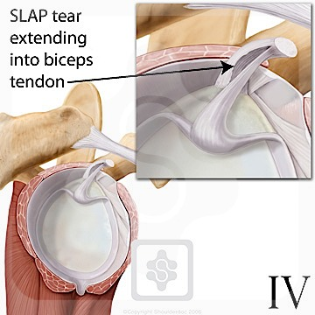
SLAP léze-typy dle Snydera
≈ III.typ + podélná trhlina šlachy dlouhé hlavy bicepsu
http://www.shoulderdoc.co.uk/article.asp?article=1027

Slide 25
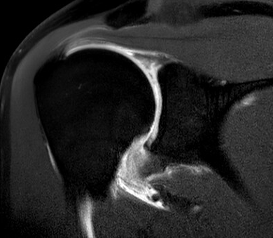
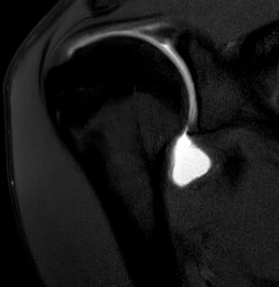
SLAP léze- MRI artrografie
Jen drobné nerovnosti, není SLAP léze
http://users.rowan.edu/~altano93/SLAP.lesions.html
http://www.freitasrad.net/pages/Basic_MSK_MRI/shoulder.htm

Slide 26
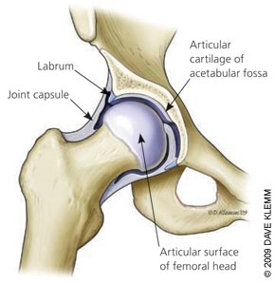
Kyčelní kloub- úvod
jednoduchý synoviální kloub, který spojuje kosti dolní končetiny a pánev
Hlavicí je kost stehenní, caput femoris, která tvoří 3/4 povrchu koule.
Jamku tvoří acetabulum, které je tvořeno částmi kostí kyčelní, sedací a stydké
  Acetabulum je vyplněno tukovým polštářem, pulvinar acetabuli, a rozšířeno o chrupavčitý okraj, labrum acetabuli
Notes:
Léze labra
Avaskulární nekrozy, dysplazie
Kostní ložiska
Atrografie jako u ramene, cca 10X méně časté vyšetření

Slide 27
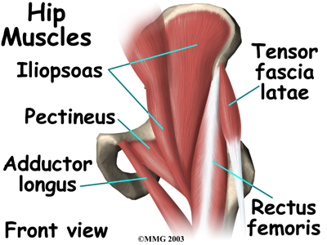
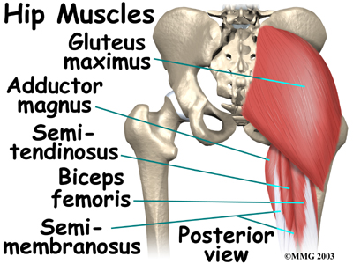
Kyčelní kloub- svaly

Slide 28
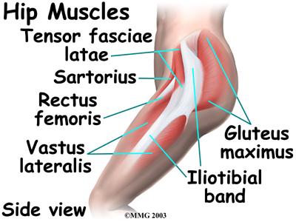
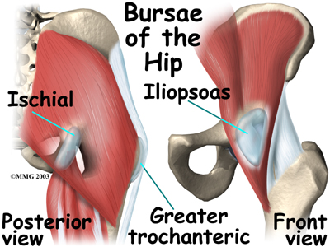
Kyčelní kloub- svaly

Slide 29
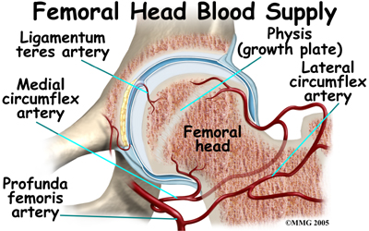
Kyčelní kloub- cévy
http://www.eorthopod.com/slipped-capital-femoral-epiphysis/topic/176

Slide 30
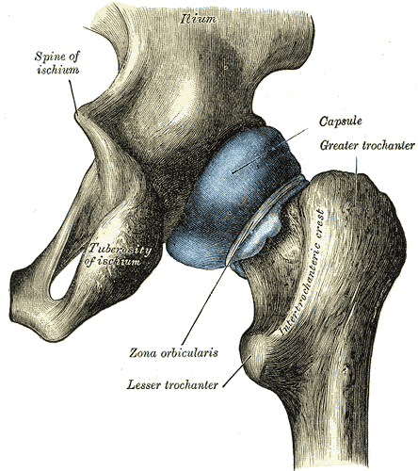
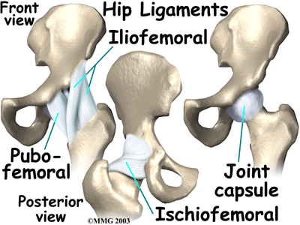
Kyčelní kloub- vazy

Slide 31
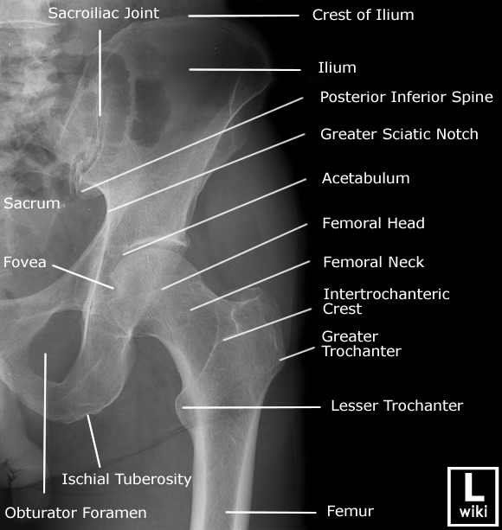
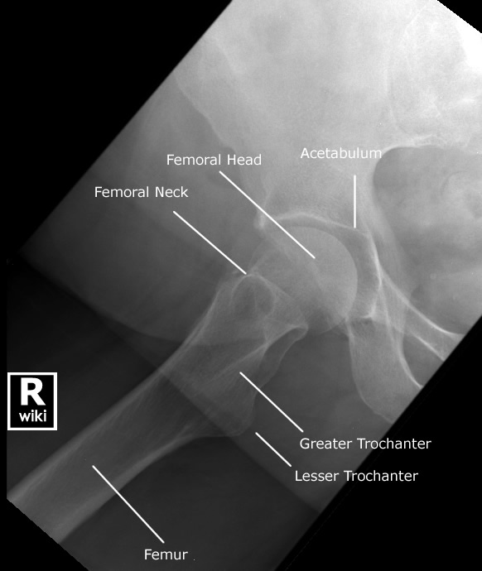
Prostý snímek kyčle-anatomie
AP projekce axiální projekce
http://www.wikiradiography.net/page/Hip+Radiographic+Anatomy

Slide 32
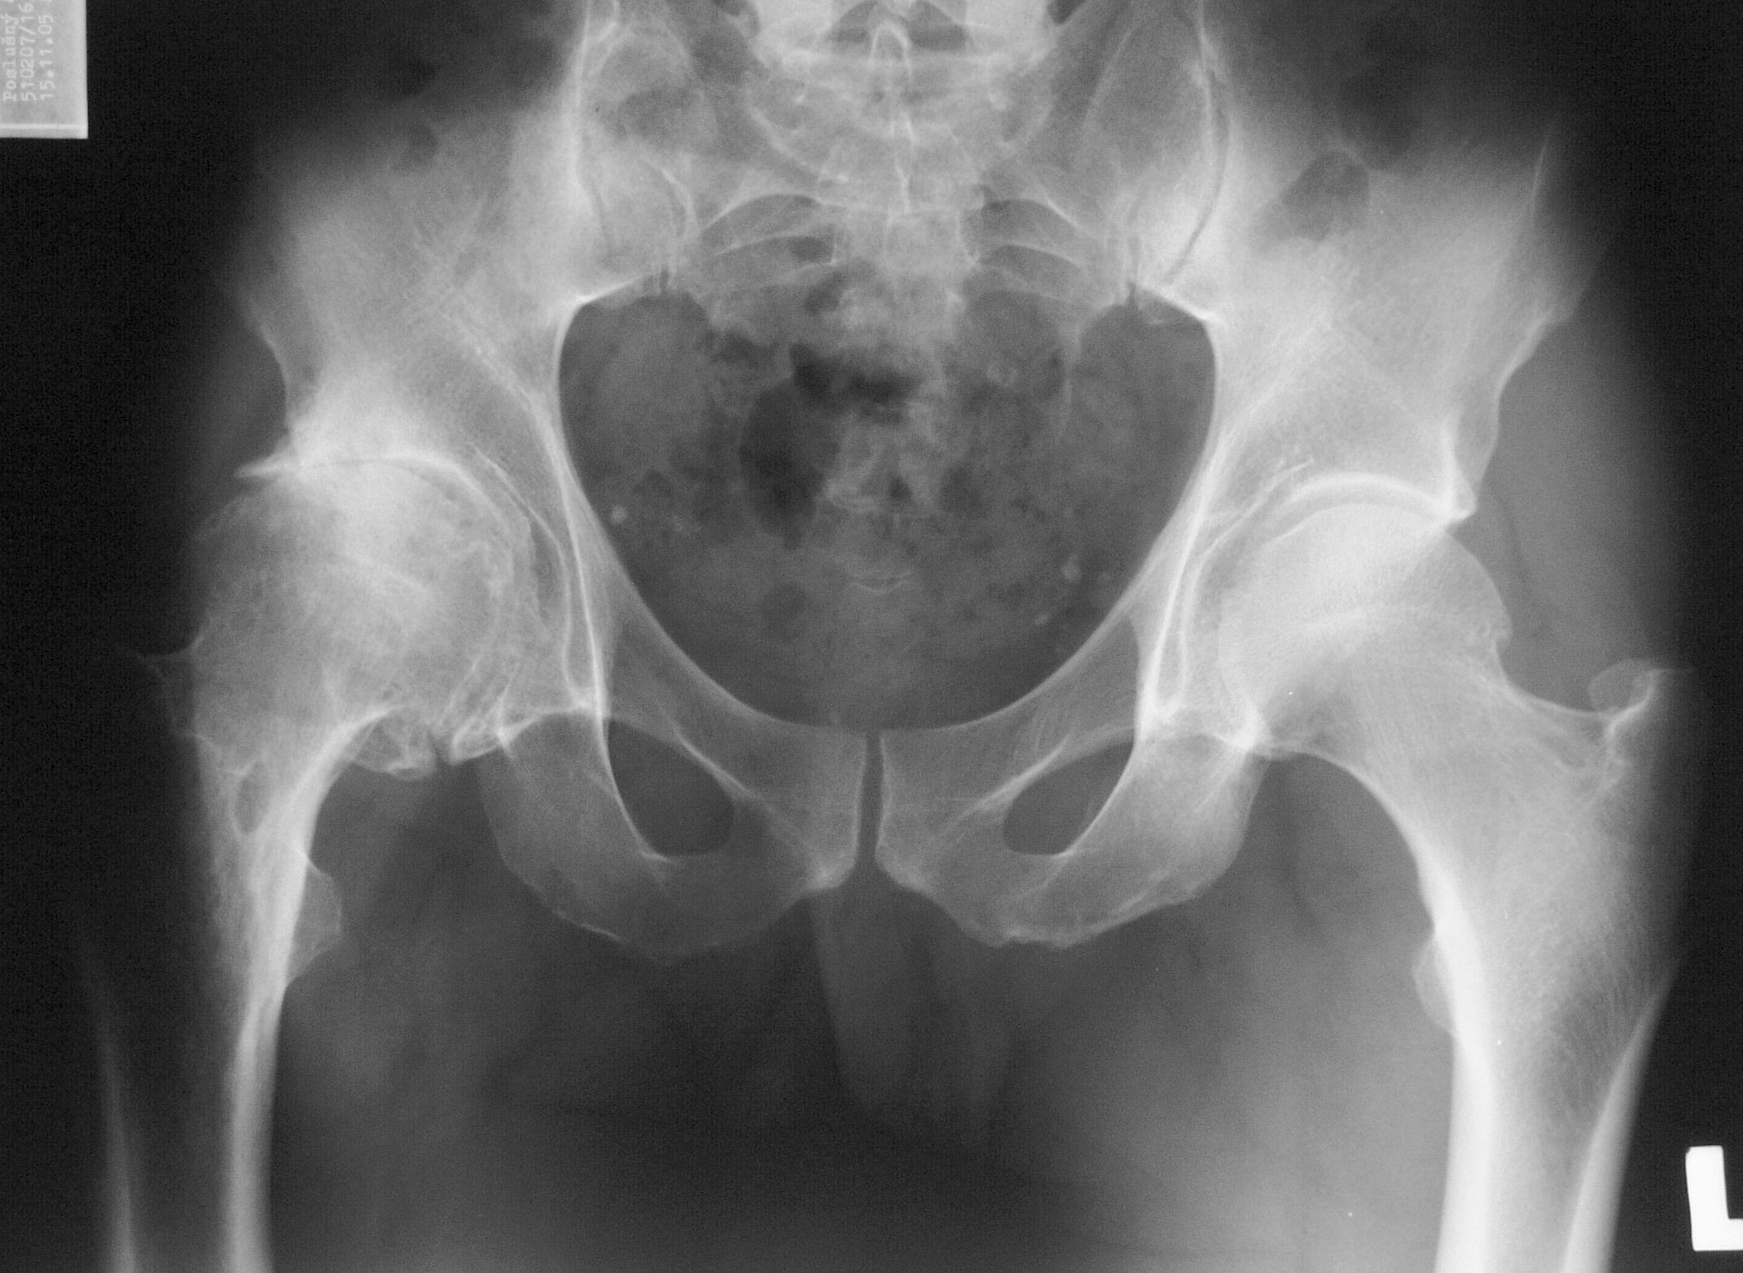
Coxarthrosis

Slide 33
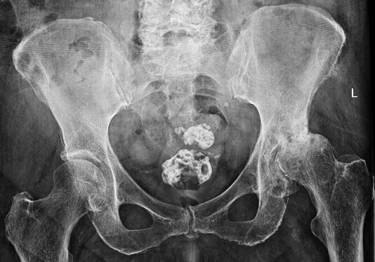
Coxarthrosis

Slide 34
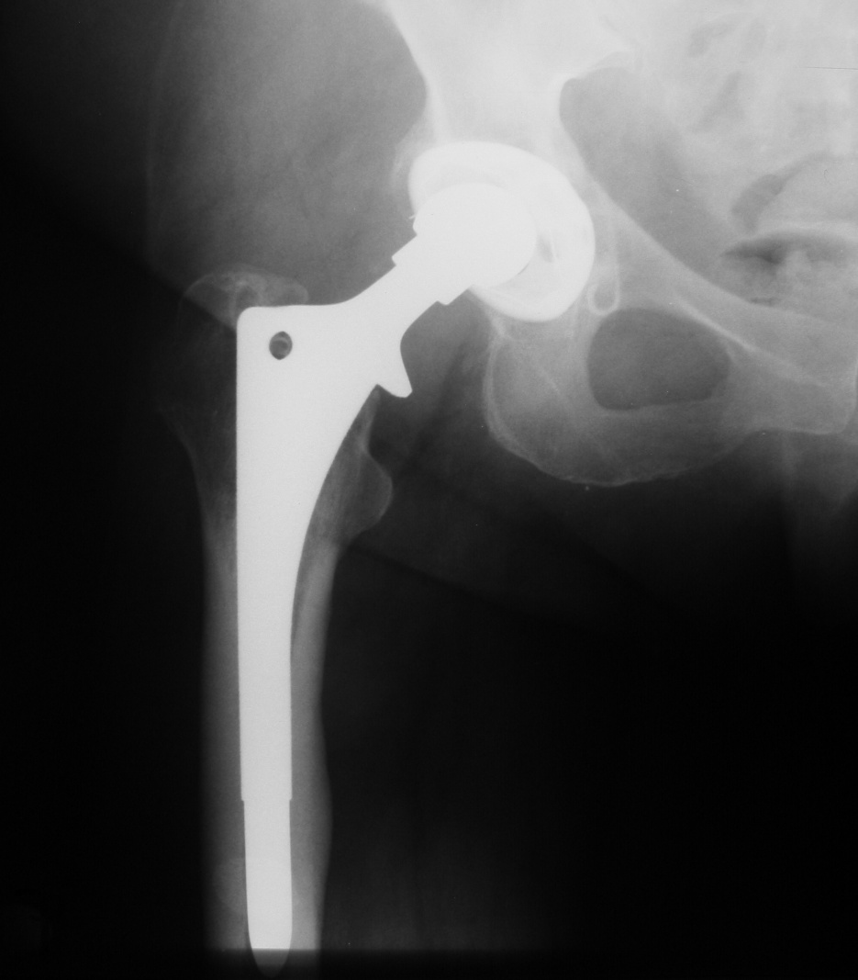
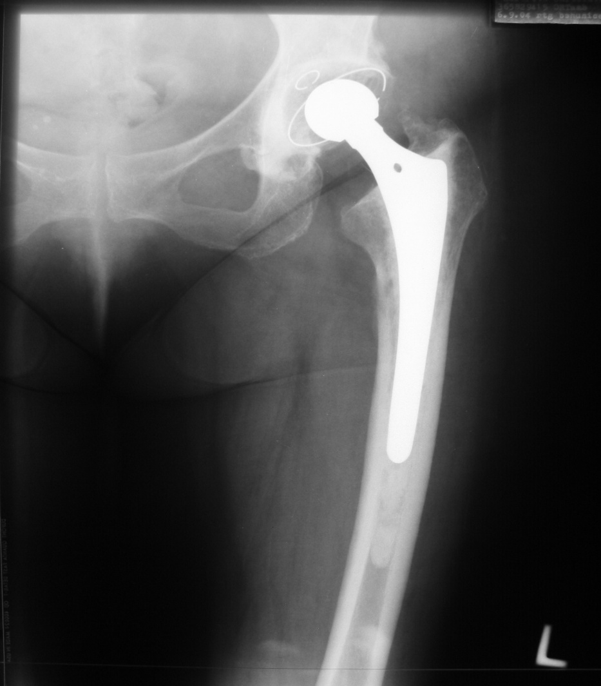
RTG snímky, TEP

Slide 35
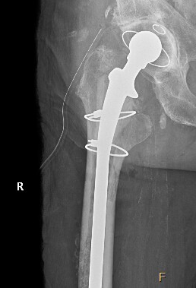
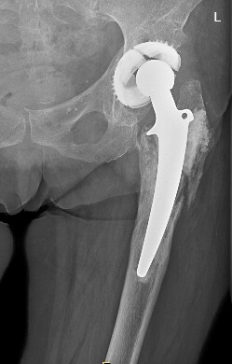
TEP – periprotetická fraktura

Slide 36
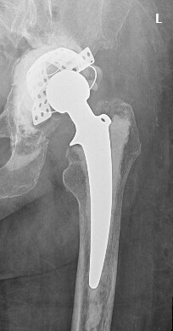
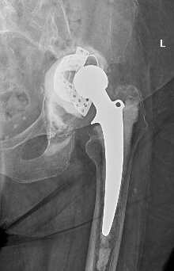
TEP – uvolnění

Slide 37
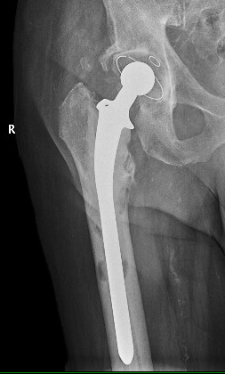
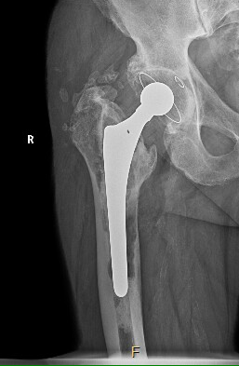
TEP – patologická reakce na kov

Slide 38
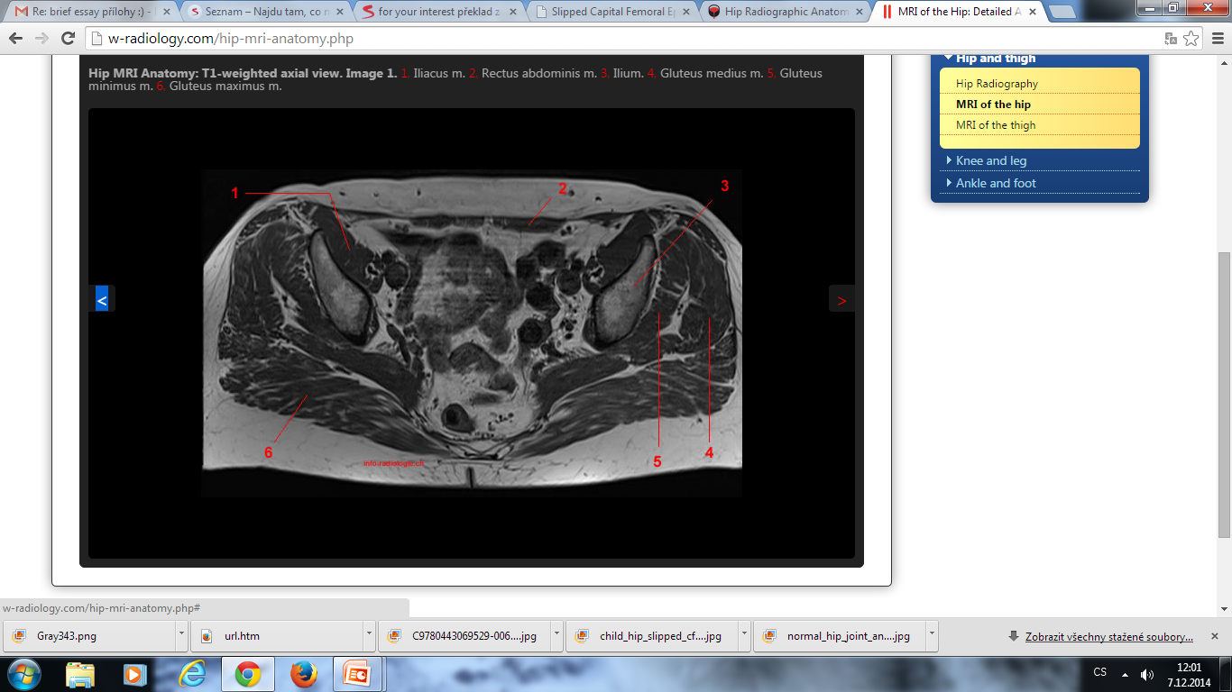
Kyčelní kloub- MR anatomie
http://w-radiology.com/hip-mri-anatomy.php
Notes:
700720/3753 artroza kyčle

Slide 39

Kyčelní kloub- MR anatomie

Slide 40

Kyčelní kloub- MR anatomie

Slide 41

Kyčelní kloub- MR anatomie

Slide 42


MR artrografie
http://www.ernestschilders.com/femoro-acetabular.php
Notes:
545909/1825
790830/1456 léze labra

Slide 43
Kolenní kloub-úvod
nejsložitější kloub v lidském těle
artikulace tří kostí ( femur+tibie+patella ) a dvou menisků ( meniscus medialis+lateralis )
pro stabilitu mají velký význam zesilující ligamenta
nejnáchylnější na poranění jsou menisky – hlavně mediální meniskus, přední zkřížený vaz, postranní vazy

Slide 44




Kolenní kloub- vazy+svaly
Notes:
Laterální meniskus kruhovitý, ukotven pouze centrálně v blízkosti předního zkříženého vazu
Mediální meniskus poloměsíčitý, fixován také k mediálnímu vazu

Slide 45


Kolenní kloub- prostý snímek
AP snímek bočná projekce

Slide 46

Kolenní kloub- MR anatomie
Notes:
921105/4248 MR téměř norma

Slide 47

Kolenní kloub-MR anatomie

Slide 48

Kolenní kloub- MRI anatomie

Slide 49

Kolenní kloub- MR anatomie

Slide 50


Kolenní kloub- ruptura mediálního menisku
T1
PD

Slide 51

Kolenní kloub- ruptura LCA
http://www.gamradtortho.com/conditionsKneeACLTear.php
Notes:
Ruptura LCA 785121/3964

Slide 52






Koleno - fraktury

Slide 53







Gonartroza

Slide 54



TEP kolene

Slide 55


TEP– periprotetická fraktura

Slide 56
Děkuji za pozornost.

